Slide 1
САФУ имени М.В. Ломоносова как центр инновационной технологической и социальной трансформации региона: «третья миссия» университета
Межвузовский форум «Опорные университеты –драйверы развития регионов»
Е.В. Кудряшова
ректор САФУ им. М.В. Ломоносова, www.narfu.ru
rector@narfu.ru

Slide 2
Направления трансформации университетов
Направления развития университета
Судостроение и морская арктическая техника
Комплексная безопасность в Арктике
Добыча и переработка природных ресурсов Арктической зоны
Сопровождение Северного морского пути
Человек в Арктике
Инновационная, технологическая трансформация:
социальная трансформация:
Направления трансформации

Slide 3
Влияние САФУ на региональном уровне
Областной закон N 295-22-ОЗ от 30 мая 2011 года «О государственной поддержке Северного (Арктического) федерального университета»
Комплексные исследования, связанные с поиском, разработкой и освоением месторождений природных ресурсов Поморья;
Разработка и реализация стратегии «Развитие арктического туризма в Архангельской области до 2025 года»
Реализации государственной программы Архангельской области «Развитие инфраструктуры Соловецкого архипелага (2014 – 2019 гг)»
Проект «Большой Архангельск»
Коллегии исполнительных органов государственной власти Архангельской области, межведомственные комиссии и советы
«Архангельск-университетский город»
Общественная приемная Уполномоченного при Губернаторе Архангельской области по правам ребенка
Сотрудничество с НКО региона
Волонтерский центр САФУ
Соглашения\нормативное регулирование
Непрерывная система
подготовки кадров
Научные исследования
Экспертные советы
Социальные проекты
Notes:
7 лет назад в Архангельске появился федеральный университет, в этом, в том числе, большая заслуга Правительства Архангельской области, которое принимало самое активное участие в работе по созданию САФУ.
Все эти годы САФУ активно участвует в разработке и реализации программ и проектов социально-экономического развития Архангельской области.
• Создание и развитие кластеров:
- Судостроительный инновационный территориальный кластер
- Лесопромышленный инновационный территориальный кластер «ПоморИнноваЛес»
- Биоресурный и биотехнологический кластер,
- Социальный кластер.
- Рыбопромышленный кластер.
* Представители САФУ входят в составы коллегий исполнительных органов государственной власти Архангельской области, межведомственных комиссий и советов (например, экспертно-аналитический совет при Губернаторе Архангельской области, Совет по морской деятельности при Губернаторе Архангельской области и др.);
• Взаимодействие по вопросам гармонизации межэтнических взаимоотношений и развития поликультурного образования на территории Архангельской области;
• Проведение комплексных исследований, направленных на решение научно-технических проблем, связанных с поиском, разработкой и освоением месторождений природных ресурсов Архангельской области;
Разработка и реализация стратегии «Развитие Арктического туризма в Архангельской области до 2025 года»
Реализации государственной программы Архангельской области «Развитие инфраструктуры Соловецкого архипелага (2014 – 2019 годы)»
• Разработка программ развития моногородских поселений Архангельской области,
- Разработка и реализация соответствующих образовательных программ в области применения Форсайта для формирования концепции системного преобразования города Архангельска в рамках программы Минстроя России «Город для жизни»;
• Участие в реализации мероприятий долгосрочных целевых программ Архангельской области;
• Реализация областной программы по применению спутниковых навигационных технологий с использованием Глобальной навигационной спутниковой системы «ГЛОНАСС» и других результатов космической деятельности в интересах социально-экономического и инновационного развития Архангельской области;
• Разработка Форсайта и дорожной карты развития Архангельской области до 2030 г.:
• Разработка комплекса мер по повышению уровня инновационной активности в регионе, и другие).
В 2011 году был принят областной закон «О государственной поддержке Северного (Арктического) федерального университета, в котором обозначены ключевые направления поддержки университета со стороны Архангельской области, в том числе по реализации ключевых проектов в рамках Стратегии социально-экономического развития региона.
Университет является источником формирования квалифицированных кадров и интеллектуальным центром для реализации значимых региональных проектов, таких как «Большой Архангельск» (развитие городской агломерации 3 городов: Архангельск, Северодвинск, Новодвинск), Белкомур (железная дорога Белое море – Коми – Урал), модернизация Архангельского морского порта и ряда других.
Ежегодно заключается соглашение САФУ и Правительства региона о сотрудничестве в сфере подготовки кадров и проведения научных исследований, в котором отражаются совместные проекты и мероприятия, работа по проведению экспертиз, консультаций с учетом задач регионального развития.
Губернатор региона входит в состав Наблюдательного совета САФУ и участвует в определении основных направлений развития университета.
В Архангельской области университет играет роль интеллектуальной и образовательной платформы способствующей успешной кооперации основных региональных стейкхолдеров и развития региона.
В 2017 году САФУ подал заявку в Министерство образования и науки Российской Федерации по трансформации университета в центр инновационного, технологического и социального развития региона.
В случае ее утверждения, университет и регион выйдут на новый уровень сотрудничества и совместной работы.

Slide 4
Ключевые инициативы трансформации
Развитие кластерного взаимодействия
Создание отраслевых площадок, обеспечивающих технологическую бизнес-инфраструктуру для содействия развития компаний региона. Проектные и конструкторские молодежные бюро
Создание и функционирование стартап-акселераторов и программ поддержки предпринимательства с участием институтов развития. Запуск прототехнопарка Архангельской области
Разработка новых и модернизация имеющихся успешных образовательных программ, модулей, ресурсов по приоритетным направлениям развития экономики региона и АЗРФ
Формирование компетенций по технологическому и социальному предпринимательству в рамках основных и дополнительных программ
Создание комфортной и развивающей среды обучения, креативной деятельности, инновационного производства
Формирование креативного пространства для привлечения талантливой молодежи
Notes:
Развитие кластерного взаимодействия
Содействие в создании отраслевых инжиниринговых центров, обеспечивающих технологическую бизнес-инфраструктуру для содействия компаниям по направлениям технологического развития региона и продвижению научно-исследовательских разработок
Разработка новых и модернизация имеющихся успешных образовательных программ, модулей, ресурсов по приоритетным направлениям развития экономики региона и АЗРФ
Создание комфортной и развивающей среды обучения, креативной деятельности, инновационного производства
Формирование компетенций по технологическому и социальному предпринимательству в рамках основных и дополнительных программ
Запуск прототехнопарка Архангельской области
Формирование креативного пространства для привлечения талантливой молодежи

Slide 5
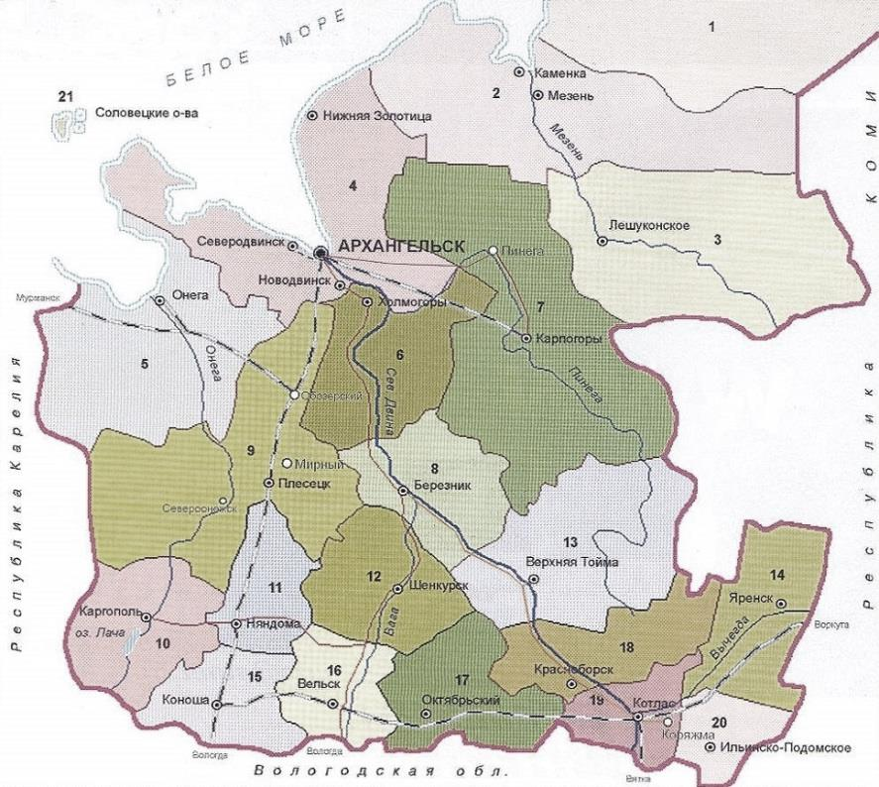
Кластерная политика в Архангельской области
Судостроительный инновационный территориальный кластер
Лесопромышленный инновационный территориальный кластер «ПоморИнноваЛес»
Биоресурный и биотехнологический кластер
Социальный кластер
Рыбопромышленный кластер
Notes:
Специфика кластерного инструмента позволяет обеспечить тесную кооперацию внутри разнородного состава участников: крупный бизнес, представители малого и среднего предпринимательства, фундаментальная и прикладная наука, институты развития.
САФУ является одним создателем и активным участником всех кластеров, существующих в регионе, в том числе:
- Судостроительный инновационный территориальный кластер
- Лесопромышленный инновационный территориальный кластер «ПоморИнноваЛес»
Биоресурный и биотехнологический кластер,
Социальный кластер.
- Рыбопромышленный кластер

Slide 6
Основные мероприятия трансформации
Проект инноклуб
«SMART CLUB»
Создание прототехнопартка Архангельской области
на базе САФУ
Проекты:
«Арктические кластерные системы»
«Корпоративные образовательные системы»
Развитие технологических центров:
─ Инновационно-технологический центр арктических нефтегазовых лабораторных исследований,
─ Учебно-научный центр энергетических инноваций,
─ Инновационно-технологический центр «Современные технологии переработки биоресурсов Севера»,
─ Научно-образовательный центр по проблемам строительства в Арктике
Проект
«Архангельск- университетский город»
Notes:
Основные мероприятия, направленные на технологическую трансформацию региона:
создание инноклуб «SMART CLUB» –сообщества талантливой молодежи по формированию проектных команд и проектов в сфере технологического и социального предпринимательства;
создание прототехнопартка Архангельской области на базе САФУ;
проект АКС (Арктические кластерные системы);
развитие технологических центров: Инновационно-технологический центр арктических нефтегазовых лабораторных исследований, учебно-научный центр энергетических инноваций, Инновационно-технологический центр «Современные технологии переработки биоресурсов Севера»;
создание нового технологического центра – Научно-образовательный центр по проблемам строительства в Арктике;
Проект КОС (корпоративные образовательные системы).

Slide 7
Показатели достижения запланированных результатов
Инновационная и технологическая трансформация региона
Социальная трансформация региона
14%
54
323
4177
Доля средств, поступивших от выполнения проектов за счет бюджетов субъектов РФ и местных бюджетов работ и услуг, в общем объеме средств
Количество обучающихся и НПР университета, выигравших конкурсы, получившие гранты или иные формы поддержки от российских институтов развития
Количество технологических проектов, ежегодно реализуемых университетом за счет средств предприятий, организаций региональной экономики, регионального и муниципального бюджетов университетом
Доля образовательных программ, в которые включены модули по технологическому предпринимательству, в общем количестве реализуемых образовательных программ
Количество социально-ориентированных НКО, субъектов малого и среднего бизнеса
Совокупное число пользователей социальных сервисов, созданных на базе университета
Численность слушателей, прошедших обучение по программам ДПО университета по направлению социальное предпринимательство
Доля образовательных программ, в которые включены модули по социальному предпринимательству, в общем количестве реализуемых образовательных программ
8
40,8%
2866
24,4%

Slide 8
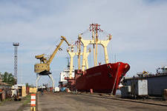
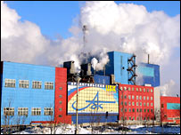
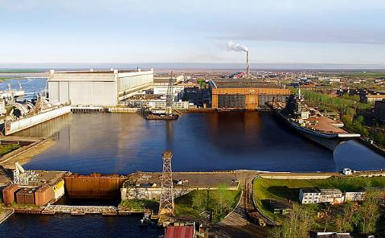
Сетевое взаимодействие с предприятиями региона
Notes:
Все программы арктической направленности, это практико-ориентированные программы, которые реализуются совместно с предприятиями и организациями АЗРФ.
Реализация практико-ориентированных модулей осуществляется совместно с предприятием или частично на его базе, с привлечением ведущих специалистов предприятия.
С целью повышения качества подготовки по таким программам ведется обучения на базовых кафедрах предприятий.
На сегодняшний день в университете созданы и функционируют на ведущих предприятиях Арктического региона пять базовых кафедр три филиала кафедр:
Кафедра технологии целлюлозно-бумажного производства (АО «АЦБК»)
Кафедра управления жизненным циклом корабля (АО «ПО «Севмаш»)
Кафедра технологии судового и энергетического машиностроения (АО «ЦС «Звездочка»)
Кафедра информатики и вычислительной техники (Архангельский филиал «СРЗ «Красная кузница»» АО ЦС «Звёздочка»)
Кафедра экологической физиологии и биохимии (ФГБУН Институт природных адаптаций УрО РАН)
Филиалы кафедр
технологии целлюлозно-бумажного производства (ООО «Сухонский ЦБК»)
судовой электроэнергетики и электротехники (АО «СПО «Арктика»)
инженерной защиты среды и реновации техники (АО НИПТБ «ОНЕГА»)
Сказать о СОП со Сбербанком, о применении технологий
3. Сетевое взаимодействие с предприятиями ОСК при реализации образовательных программ

Slide 9
СПАСИБО ЗА ВНИМАНИЕ!
www.narfu.ru
rector@narfu.ru

